Slide 1

PAYLAŞIM
Dosya Sunucusu
Web Sunucusu (HTML,CGI ve PHP)
Anlık Sunum Paylaşım ARACI
sunum için uzaktan kumanda
KEMERBURGAZ ÜNİVERSİTESİ
ELEKTRİK VE BİLGİSAYAR MÜHENDİSLİĞİ
YÜKSEK LİSANS PROGRAMI

Slide 2
İÇERİK
Paylaşım Nedir
Paylaşım’ın Amacı
Paylaşım’ın Özellikleri
Kullanımı : SUNUCUYU ÇALIŞTIRMA
Kullanımı: SUNUCU BİLGİLERİNİN GÖSTERİLMESİ
Kullanımı:AYARLARIN YAPILMASI
Kullanımı:DOSYA PAYLAŞIM ÖZELLİĞİ
Kullanımı:SUNUM PAYLAŞIM ÖZELLİĞİ
Sonuç :ARTILAR ve EKSİLERİ

Slide 3
PAYLAŞIM NEDİR
Dosya Sunucusudur
Web Sunucusudur (HTML,CGI ve PHP destekliyor)
Anlık Sunum Paylaşım aracıdır
HTML tabanlı sunum için uzaktan kumandadır

Slide 4
PAYLAŞIM amaci
Bir sunumu mekan bağımsız herkesin anlık görebilmesini sağlamak
web portal ihtiyacını ortadan kaldırmak
paylaşılması gereken dosyaların bu şekilde paylaşıma açılmasını sağlamak.
Uzaktan yönetimi kolay hale getirmek

Slide 5
PAYLAŞIM Özellikleri
Dosya Sunucusu özelliği vardır
WebServer Özelliği vardır (HTML, CGI, PHP Destekler)
Sunumu anlık olarak belirtilen bir sayfada sunma ve değişimleri uygulama özelliği vardır.
Sunum yapan için HTML tabanlı telefonundan kullanabileceği uzaktan kumanda içerir
Dosya sunucusu klasor ve dosya uzantısı bazlı yetkilendirme ayarı barındırır.
Port , Kök Dizin , Resim Klasoru ve Log dosyası ile Anasayfa ayar olarak set edilebilmektedir.
Ayarlar properties dosyasında tutulmaktadır.
İşlemleri izlemeye olanak sağlayan arayüzü mevcuttur.

Slide 6
KULLANIMI-1
SUNUCUYU ÇALIŞTIRMA – Bilgileri izleme

Slide 7
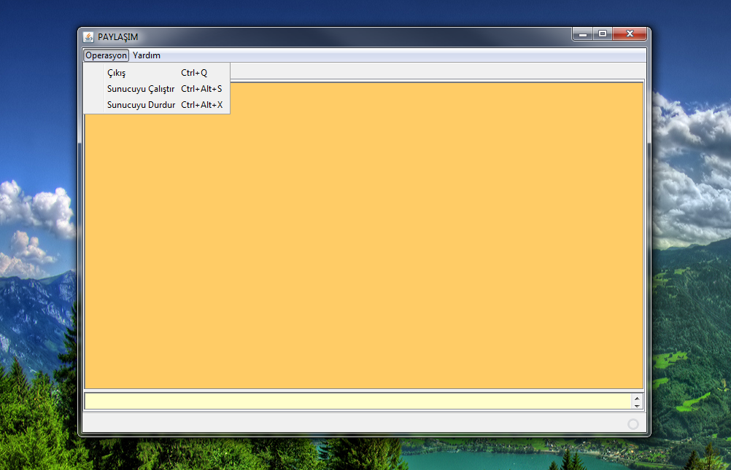
SUNUCUYU ÇALIŞTIRMA
Sunucuyu Buradan çalıştırınız aynı şekilde buradan durdurabilirsiniz

Slide 8
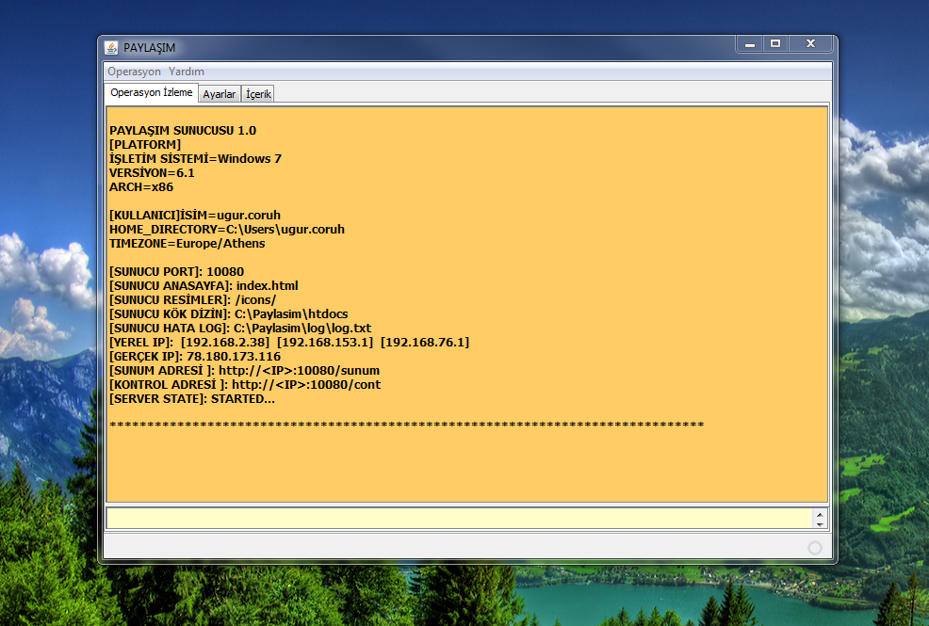
SUNUCU BİLGİLERİNİN GÖSTERİLMESİ
Çalışan Sunucu Bilgilerini görebilirsiniz

Slide 9
KULLANIMI-2
AYARLAR

Slide 10
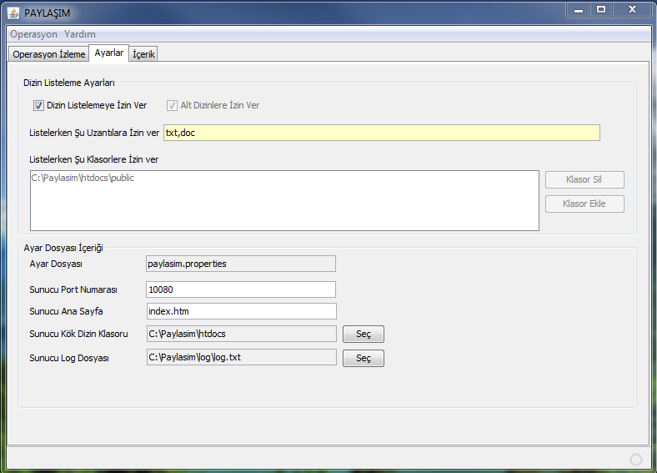
AYARLARIN YAPILMASI-1
Dizin Listeleme Aktif olması için seçili olmalıdır. Alt dizinleri içinde Alt Dizinlere İzin Ver aktif olmalıdır
Boş olsa bütün klasorler görünür. Şu an sadece bu klasor görünür
Uzantılar boş olsa bütün dosyalar görünür ama bu şekilde sadece txt ve doc uzantılı dosyalar görünür

Slide 11
AYARLARIN YAPILMASI-2
Ayarların tutulduğu dosya
Port bilgisi
Anasayfa
Kök Dizin Ayarı
Log Dosyası

Slide 12
KULLANIMI-3
DOSYA PAYLAŞIM ÖZELLİĞİ

Slide 13
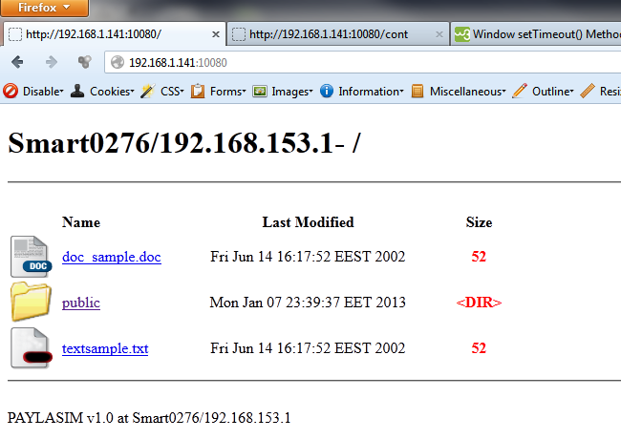
Dizin listeleme – Kisitlama örneği
Kısıtlamalar ile sadece public dizini görünüyor

Slide 14
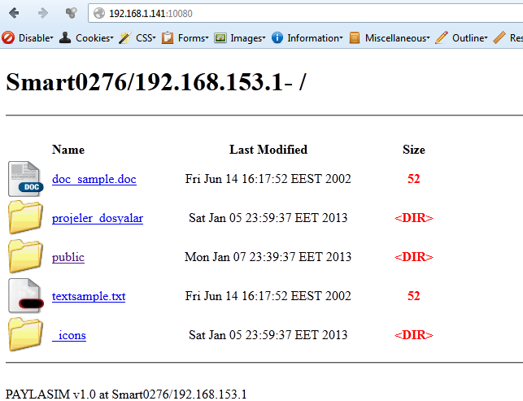
Dizin listeleme – kisitlama olmadan
Kısıtlamalar kalktığında hepsi görünüyor

Slide 15
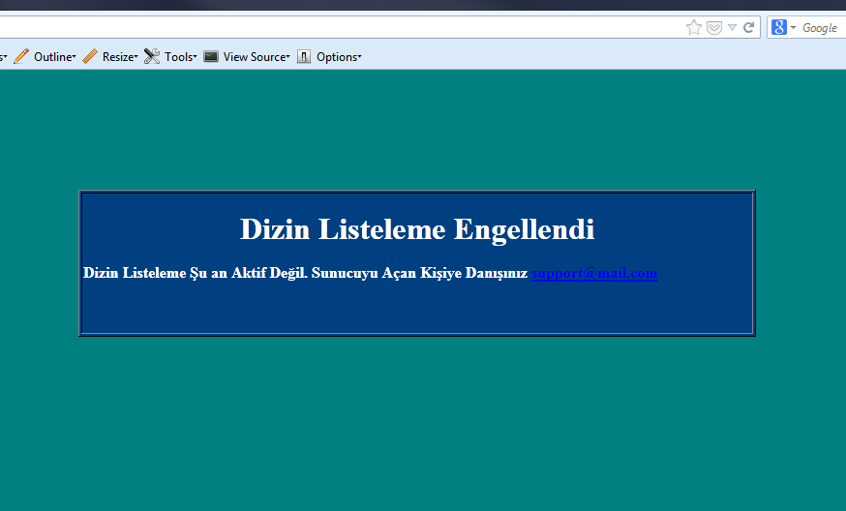
DİZİN LİSTELEME – LİSTLEME KAPALI
Dizin Listemele Kapatıldığında kullanıcı bu mesajı görür

Slide 16
KULLANIMI-4
SUNUM PAYLAŞIM ÖZELLİĞİ

Slide 17
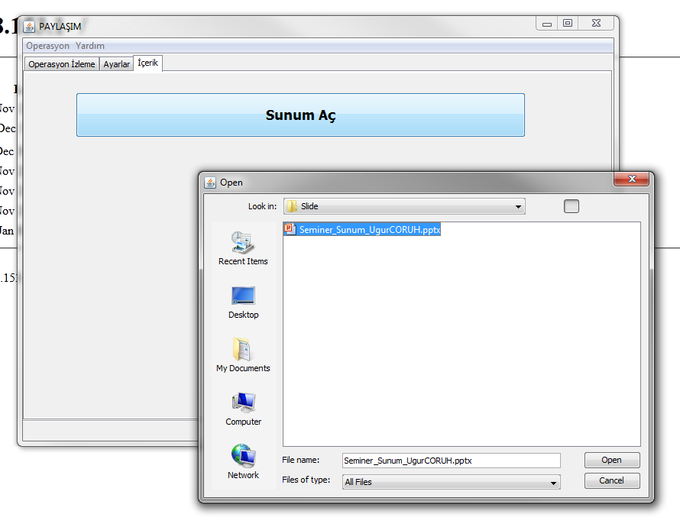
SUNUMUN SEÇİLMESİ

Slide 18
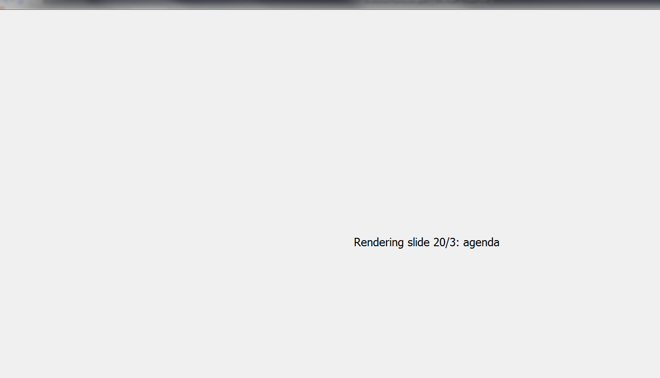
SUNUMUN AÇILMASI
İşlemler ekranda görünüyor

Slide 19

SUNUM GÖSTERİMİ
İşlemler Bitince Tam Ekranda Sunum görünüyor

Slide 20

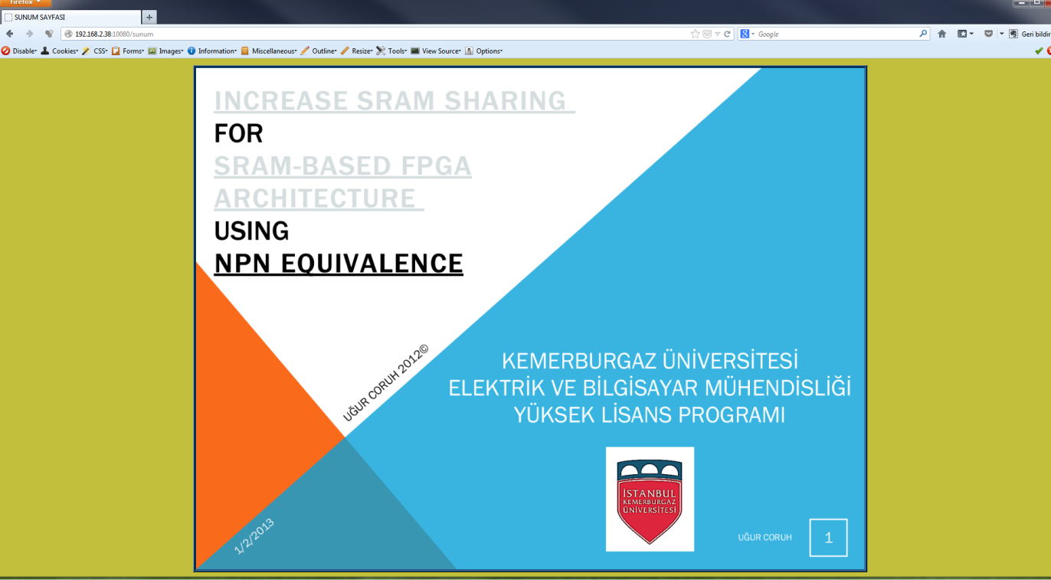
SUNUM WEB ARAYÜZÜ
http://<IP>:<PORT>/sunum
Uygulama
Z = geri
X = ileri
Q = sunumu bitir
Web Arayüzü

Slide 21
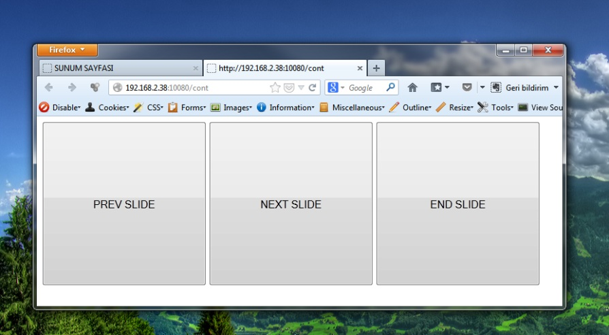
SUNUM KONTROL ARAYÜZÜ
http://<IP>:<PORT>/cont
Kontrol Uygulaması- Telefonun uzaktan kumanda olarak kullanılmasına olanak sağlıyor
Web Arayüzü
http://<IP>:<PORT>/sunum

Slide 22
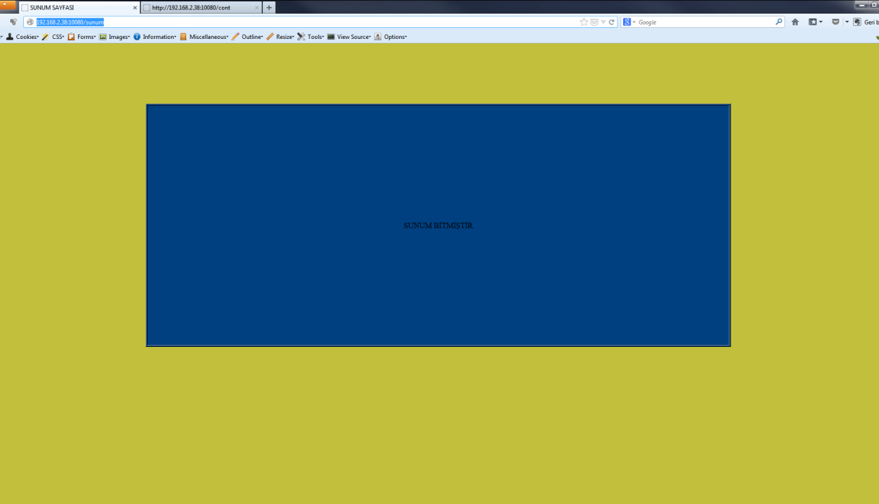
Sunumun sonlandirilmasi
http://<IP>:<PORT>/cont
End Slide Sunumu Bitirir
Sunum Bitmiştir Yazısı ekranda görülür ve resimler silinir
http://<IP>:<PORT>/sunum

Slide 23
SONUÇ
ARTILAR ve EKSİLERİ

Slide 24
SONUÇ - EKSİLERİ
Upload hızı düşük bağlantılarda dış IP ile ile yapılan bağlantılarda yavaşlık sorun oluşturmaktadır.
PPTX dosyalarındaki animasyonlar ve bazı objelerin gösteriminde sorun çıkmaktadır.

Slide 25
SONUÇ - ARTILARI
LAN üzerinde gereken performansı göstermektedir.
Sunum dosyasını açmak için office’e ihtiyaç duymazsınız.
Java sayesinde platform bağımsız bir yapıya sahipsinizdir.
Sunum yaparken sunucu istanbulda sunum yapılan yer amerikada ve sunumu yöneten kişi japonyada olabilir ☺
HTML ve javascript ile bütün platformların desteklediği çok az sistem kaynağı kullanır.
Toplantılarda ve ortak çalışılması gereken konularda çalışma arkadaşlarına local network üzerinden çalışma imkanı sunar.
Büyük salonda yapılan bir seminerde kişilerin telefon ,tablet ve bilgisayarlarından sunumu daha yakından takip etmelerini sağlar

Slide 26
TEŞEKKÜRLER
UĞUR CORUH
2013
paylaşim©
PAYLAŞIM

